Slide 1


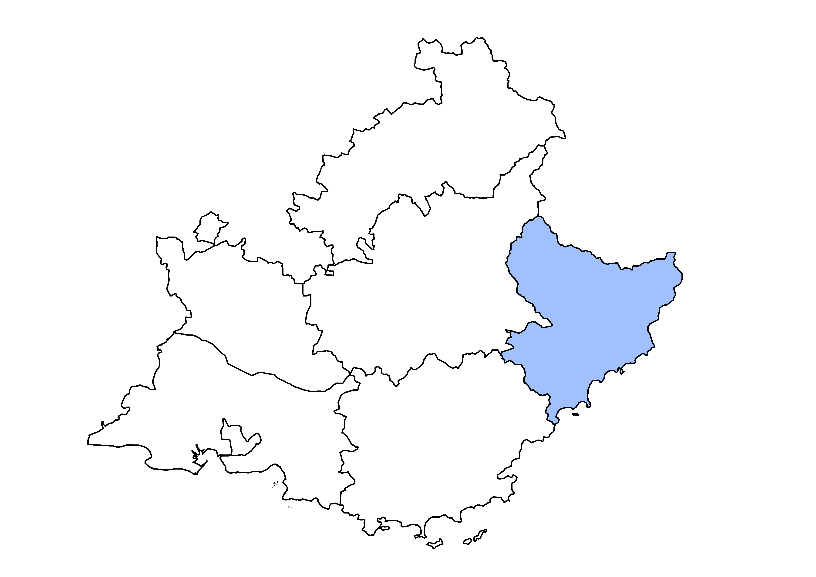

Les éclairages conjoncturels départementaux
La situation conjoncturelle
au 1er trimestre 2024
dans les Alpes-Maritimes
Crédit photo : ©Shutterstock
Services études, statistiques, évaluation

Slide 2
Après une légère baisse en fin d’année, l’emploi salarié rebondit nettement début 2024
Au T1 2024 :
+ 0,3 %
+ 0,3 %
+ 0,5 %

Slide 3
Une croissance largement soutenue par l’emploi hors intérim
Au T1 2024 :
+2 570
emplois hors intérim
-190
intérimaires

Slide 4
Le léger repli de l’intérim pénalise cependant les secteurs de l’industrie et de la construction

Slide 5
La croissance rebondit dans le tertiaire marchand et se prolonge dans le tertiaire non marchand, se stabilise dans l’industrie et se contracte encore fortement dans la construction

Slide 6
Hors crise sanitaire, plus fort recul annuel dans la construction depuis fin 2012

Slide 7
Légère baisse du nombre de bénéficiaires de contrat aidé
1 000
* Marchands et non marchands . Depuis juillet 2014, les Ateliers et chantiers d’insertion (ACI) doivent recruter leurs salariés en CDDI.
Note : données arrondies en fin de trimestre, provisoires
Source : ASP - Traitements : Dares

Slide 8
La croissance annuelle de l’apprentissage de nouveau modérée
14 900

Slide 9
Le taux de chômage recule de -0,1 point début 2024…
8,1 % (-0,1 pt)
7,3 % (0,0 pt)
7,1 % (-0,1 pt)

Slide 10
… et demeure supérieur à celui de la plupart des départements comparables

Slide 11
Début 2024, la demande d’emploi repart à la baisse en rythme trimestriel

Slide 12
Le recul est légèrement plus prononcé chez les hommes

Slide 13
Le repli concerne à la fois les jeunes et les seniors

Slide 14
La baisse est un peu plus marquée chez les demandeurs d’emploi de longue durée

Slide 15
Sur un an, forte baisse du nombre de foyers bénéficiaires du RSA et de l’ASS ; hausse pour l’AAH et baisse pour la PA

Slide 16
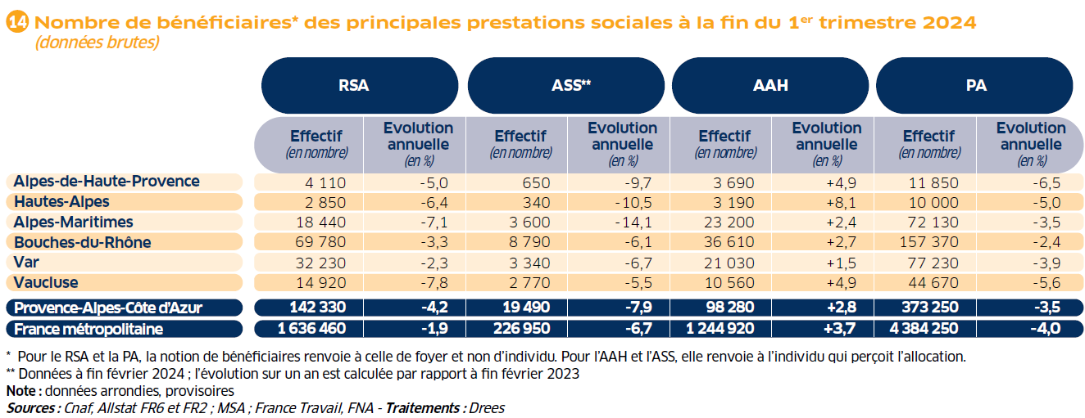
Un repli du nombre de foyers bénéficiaires du RSA bien plus marqué qu’au niveau régional

Slide 17
Pour en savoir plus
La Note de conjoncture de la Dreets Provence-Alpes-Côte d’Azur:
https://paca.dreets.gouv.fr/Les-publications-periodiques-9124
Retrouvez tous nos indicateurs dans le Tableau de bord des indicateurs clés
en téléchargement sur le site de la Dreets Provence-Alpes-Côte d’Azur :
https://paca.dreets.gouv.fr/Les-indicateurs-cles-de-la-Dreets-Paca

